Slide 1

SALT00 -Satış Belgeleri Yönetimi
WEBCLIENT
Hazırlayan : Leyla Akmancı
İletişim : lharmanci@caniaserp.com
Tarih : 08.01.2019

Slide 2
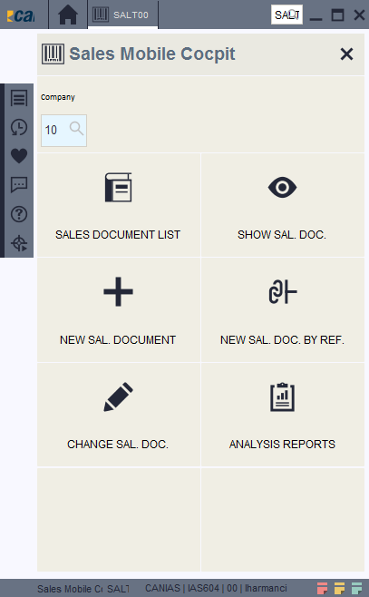
SAL WEBCLIENT uyumlu ekranlar:
1- belge listeleme(teklif,sipariş,irsaliye,fatura...)
2- belge oluşturma(teklif,sipariş,irsaliye,fatura...)
3- referanslı belge oluşturma(teklif,sipariş,irsaliye,fatura...)
4- belge görüntüleme ,değiştirme(teklif,sipariş,irsaliye,fatura...)
5- lokasyon barkodu ile kalem detayında depo ve stok yeri bilgisi alma
6- malzeme barkodu ile sıfırdan ve referanslı kalem ekleme
7- konteynır barkodu ile sıfırdan ve referanslı kalem ekleme
8- malzeme listesinden /açık-kalemlerden-referanslı kalem ekleme
9- Raporlar
*Aksiyonlar
*Fırsatlar
*Satış Belgeleri
*En İyi Müşteriler
*En İyi Malzemeler
*En İyi Fırsatlar

Slide 3
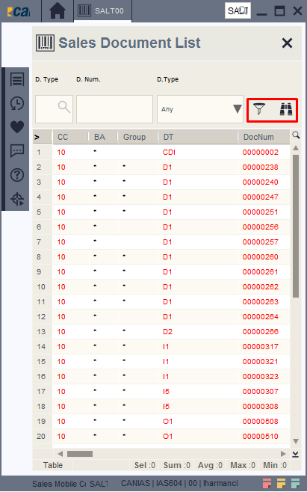
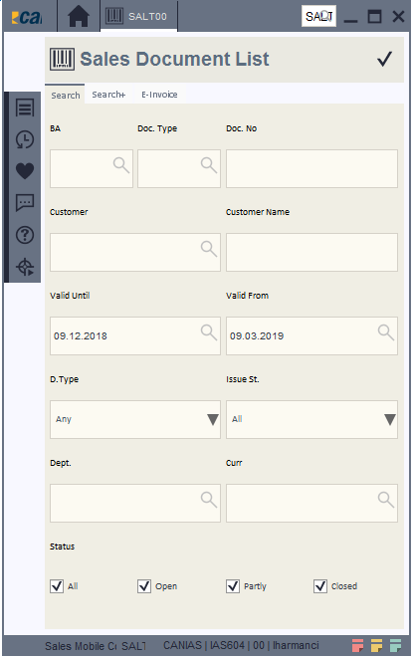
1- belge listeleme(teklif,sipariş,irsaliye,fatura...)

Slide 4
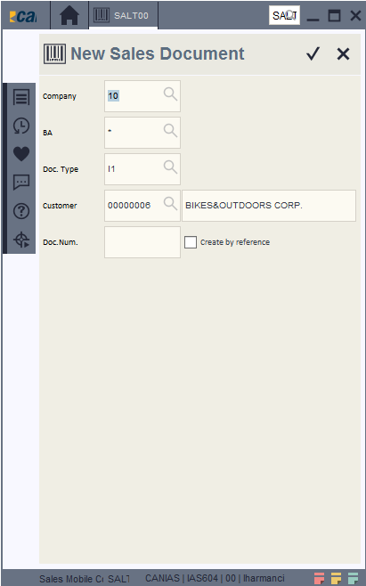
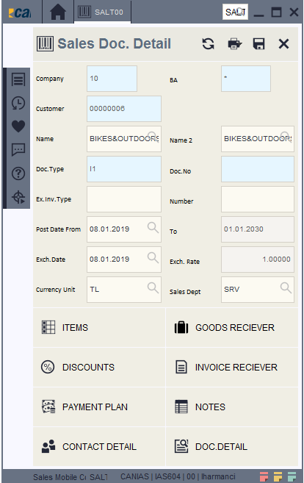
2- belge oluşturma(teklif,sipariş,irsaliye,fatura...)

Slide 5
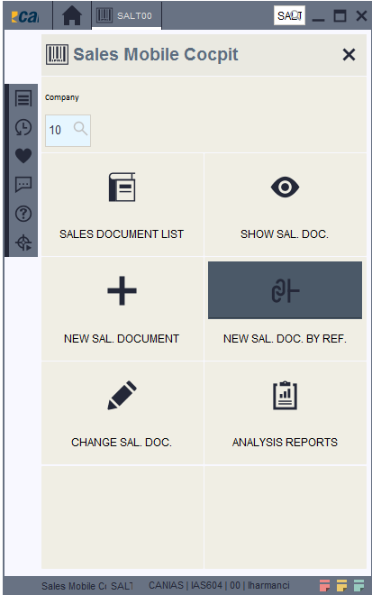
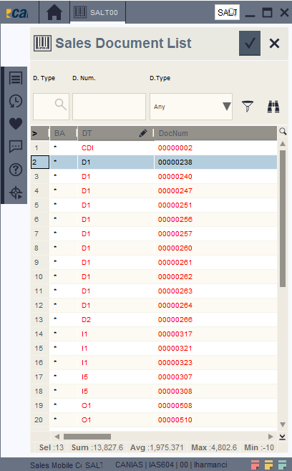
3- referanslı belge oluşturma(teklif,sipariş,irsaliye,fatura...)

Slide 6
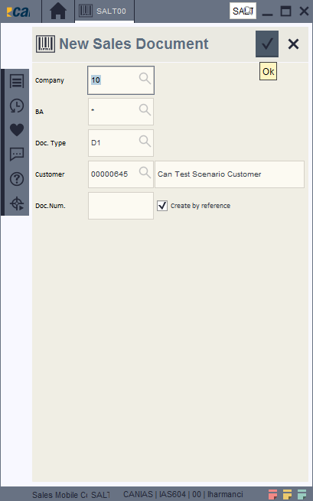

Slide 7
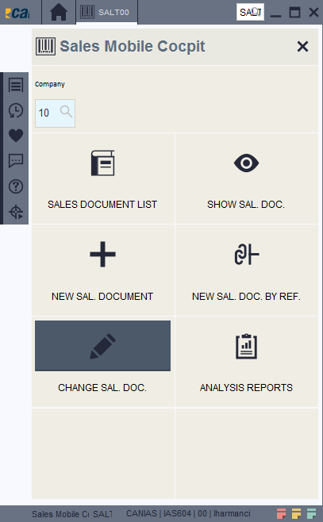
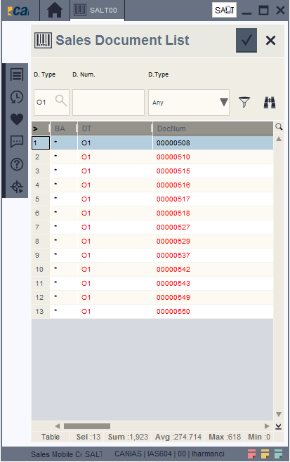
4- belge görüntüleme ,değiştirme(teklif,sipariş,irsaliye,fatura...)

Slide 8
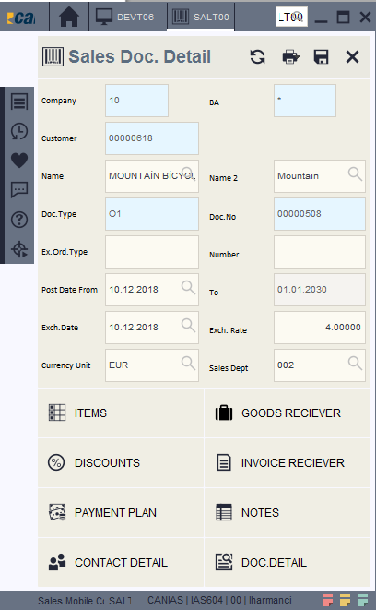
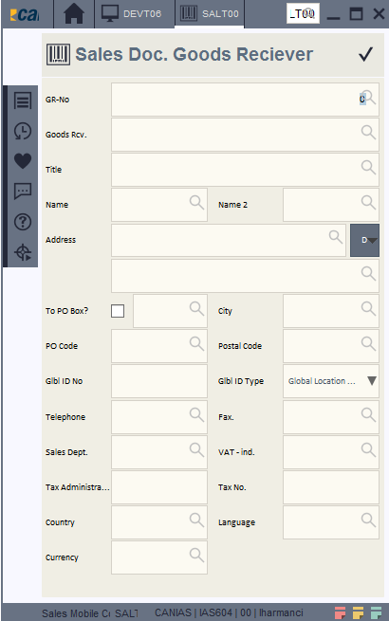

Slide 9
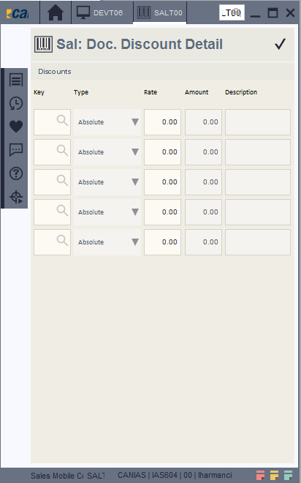
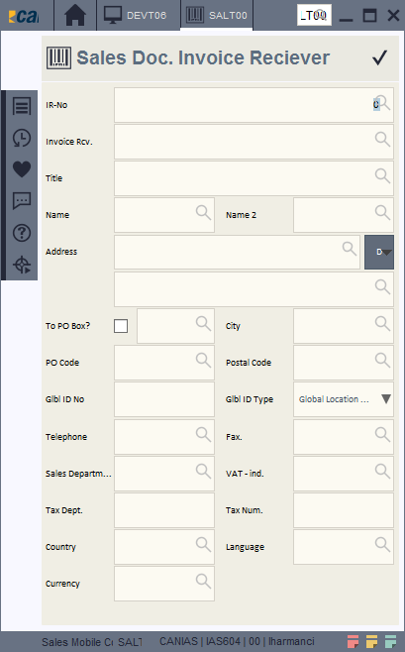

Slide 10
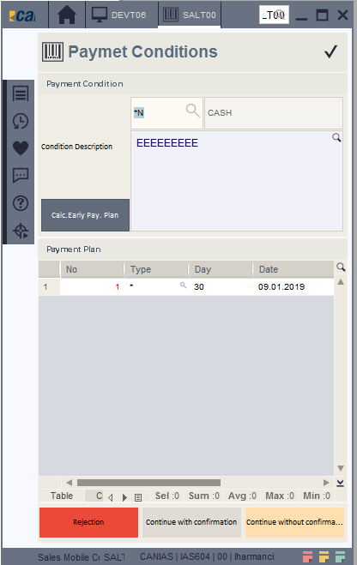
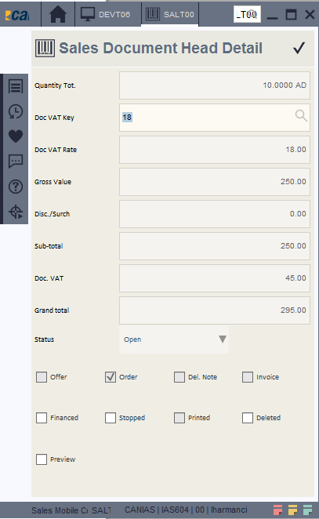
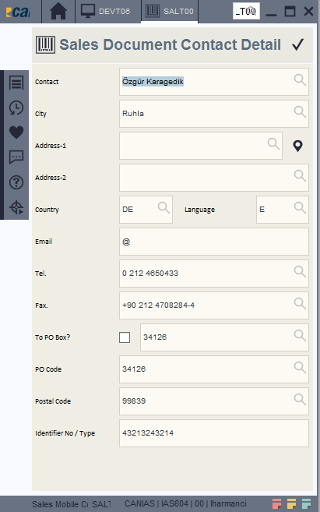

Slide 11
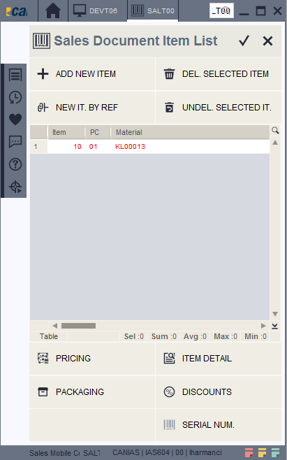
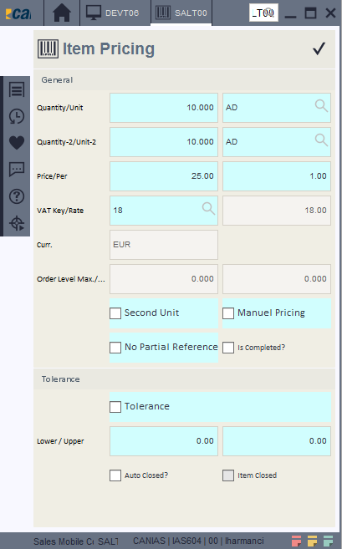

Slide 12
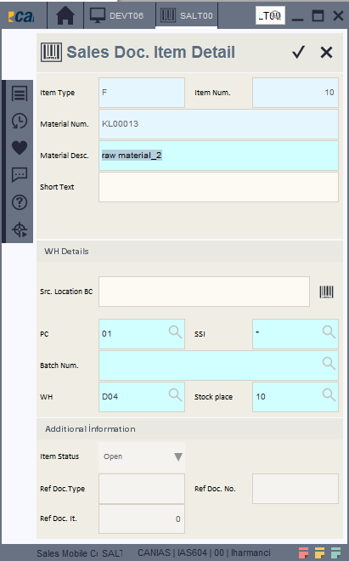
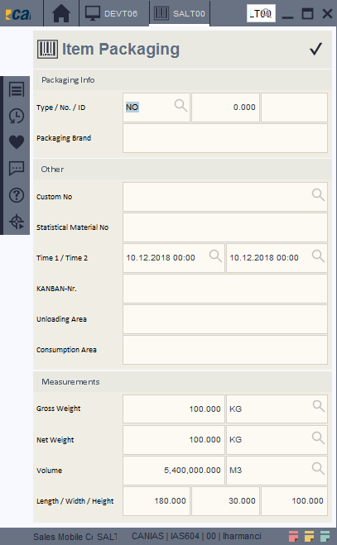

Slide 13
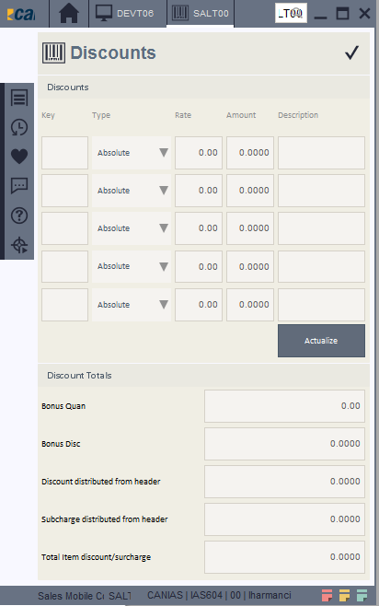
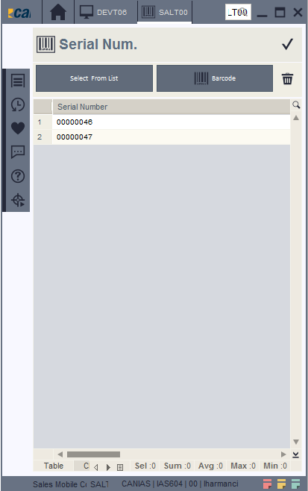

Slide 14
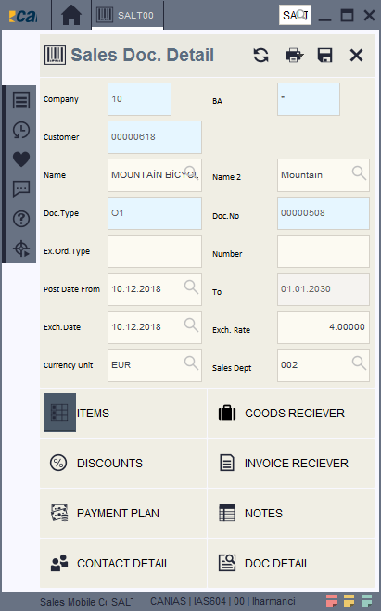
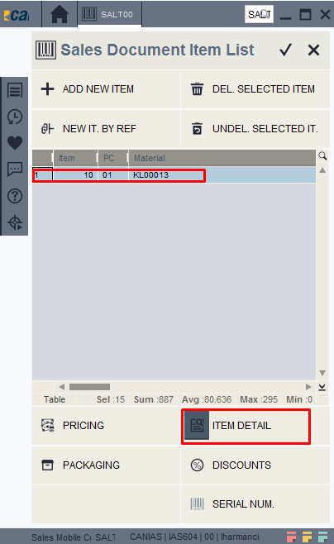
5- lokasyon barkodu ile kalem detayında depo ve stok yeri bilgisi alma

Slide 15
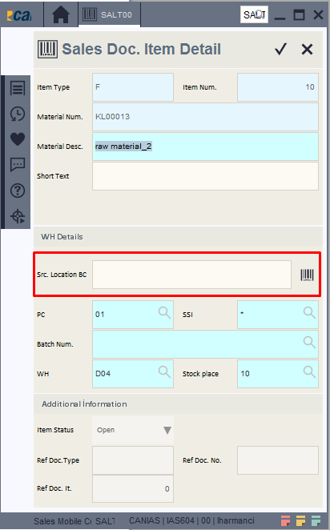

Slide 16
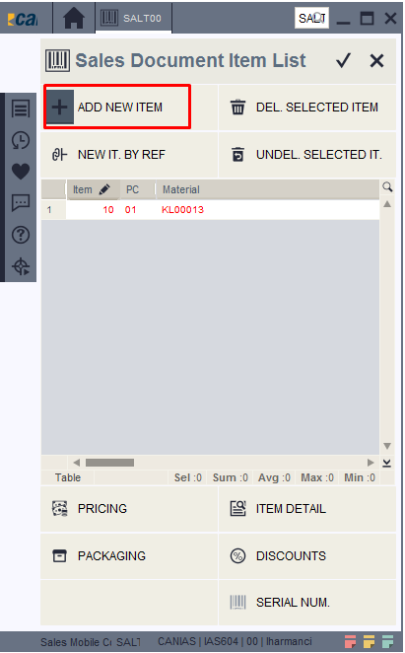
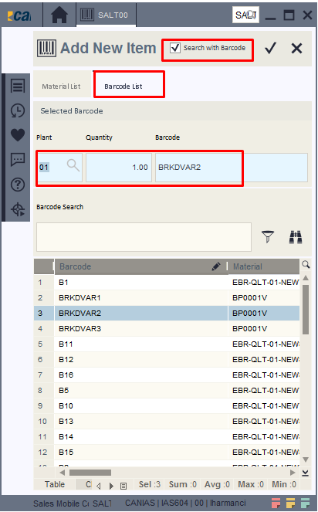
6- malzeme barkodu ile sıfırdan ve referanslı kalem ekleme

Slide 17
6- malzeme barkodu ile sıfırdan ve referanslı kalem ekleme

Slide 18
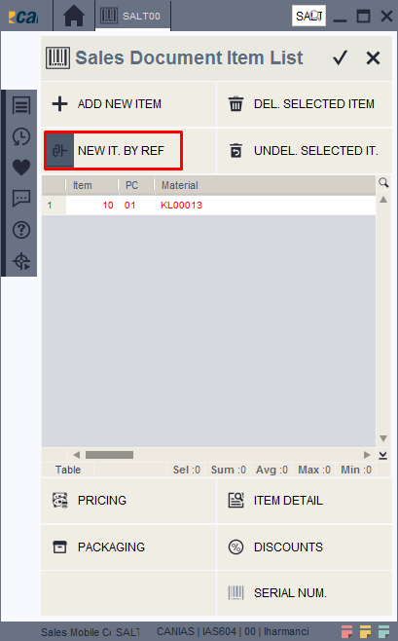
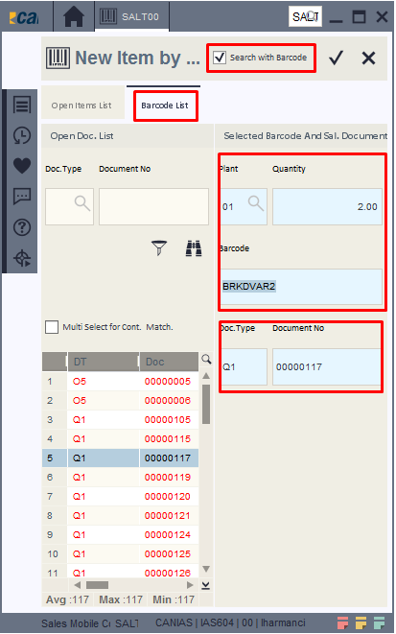

Slide 19
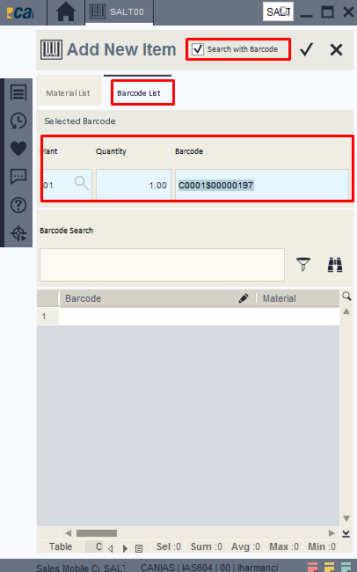
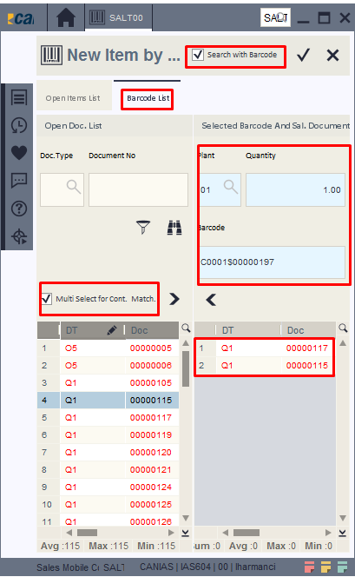
7- konteynır barkodu ile sıfırdan ve referanslı kalem ekleme

Slide 20
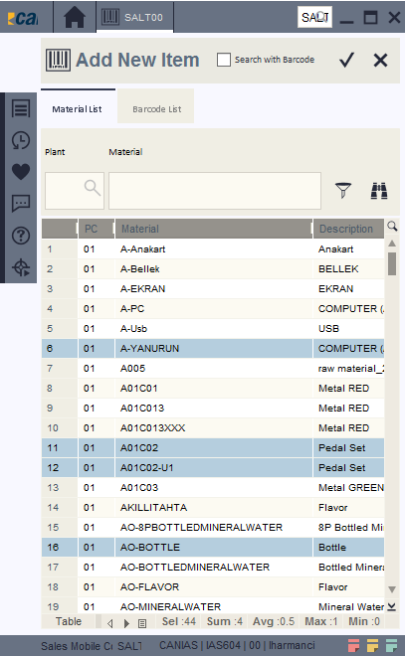
8- malzeme listesinden /açık-kalemlerden-referanslı kalem ekleme

Slide 21
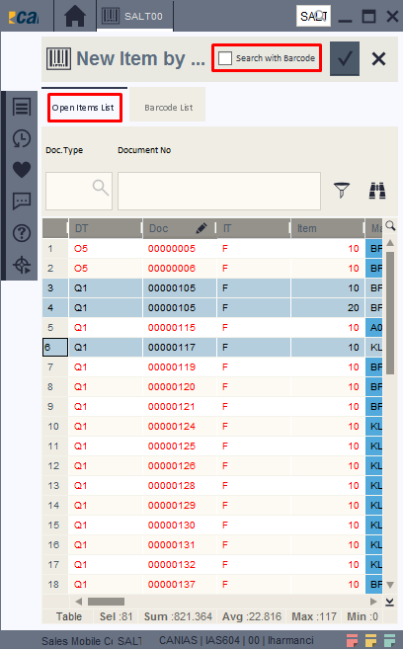

Slide 22
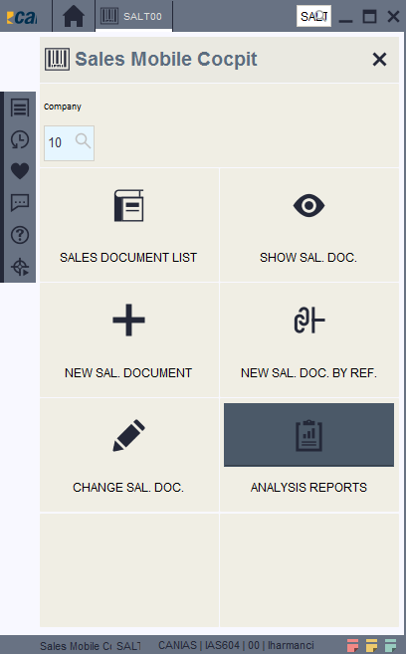
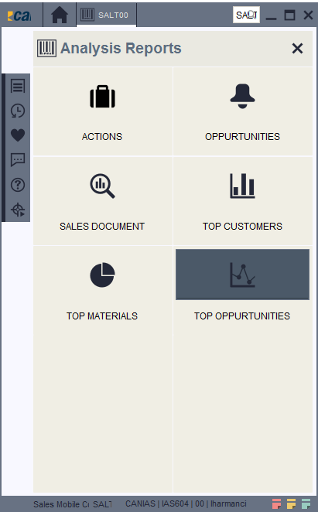
9- Raporlar

